Slide 1
Guida alla procedura di voto online

Slide 2
Accedere a Microsoft Teams (1/2)
Università degli Studi della Campania “Luigi Vanvitelli” - Centro Reti, Sistemi e Servizi Informatici - Ufficio Sistemi e Servizi Informatizzati
Per accedere al servizio di voto online, è necessario avere installato e configurato sul proprio dispositivo, che deve essere dotato sia di una periferica di acquisizione video (webcam) sia di dispositivi audio di input e output, l’applicativo Microsoft Teams (Guida per l’installazione di Microsoft Teams) e un browser per il collegamento alla posta elettronica e alla piattaforma di voto.
Per effettuare il login, sono necessarie le credenziali utilizzate per il Sistema di Autenticazione Centralizzata, ovvero:
Username: nome.cognome@unicampania.it
Password: la stessa utilizzata per accedere alla posta elettronica
Notes:
LucaM: ‘che deve essere dotato di una periferica di acquisizione video (webcam) sia di dispositivi audio di input e output…’ lo esplicitiamo o lo omettiamo?

Slide 3
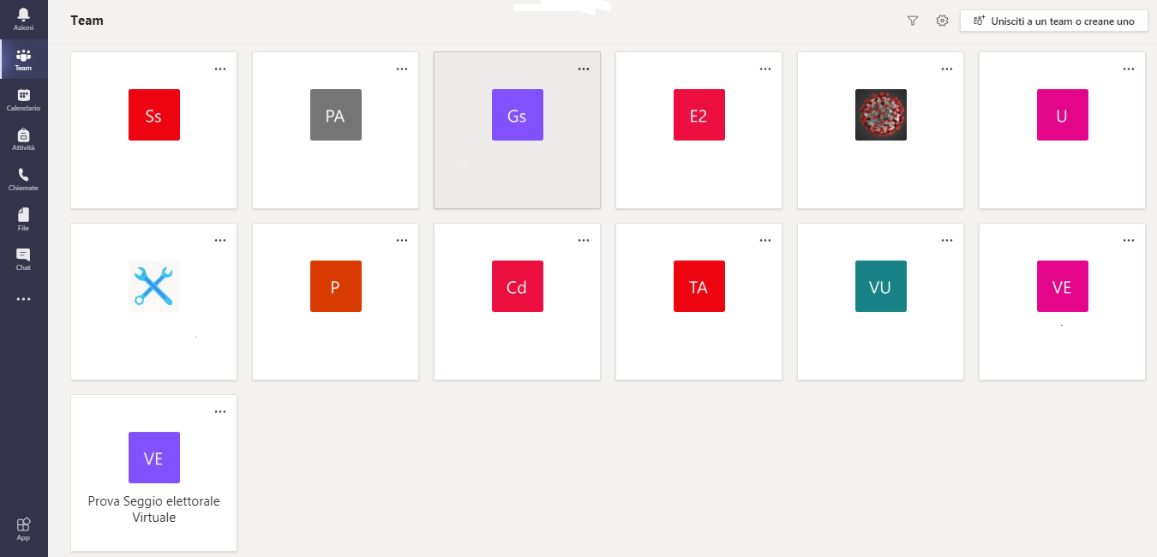
Accedere a Microsoft Teams (2/2)
Università degli Studi della Campania “Luigi Vanvitelli” - Centro Reti, Sistemi e Servizi Informatici - Ufficio Sistemi e Servizi Informatizzati
Una volta terminata la fase di login, per accedere al Team corrispondente ad una specifica elezione è sufficiente utilizzare il comando ‘Teams’ dal menù laterale di sinistra ed identificare quello denominato secondo una nomenclatura del tipo:
«[V:EL] Seggio Elettorale Virtuale del Dipartimento XXXXX »
Notes:
LucaM: Ovviamente, quella di adottare la suddetta nomenclatura per i Team associati alle aree elettorali, è una personale e opinabilissima opinione personale.

Slide 4
Procedura di identificazione (1/3)
Una volta entrati nel Team, per chiedere di essere identificati dal personale preposto, è sufficiente esprimere l'intenzione di votare inviando un breve messaggio nella chat del canale Generale (del tipo: "Buongiorno, vorrei votare") e attendere che il primo accreditatore libero prenda in carico la richiesta. In questo modo, sarà possibile costituire una coda ordinata ‘virtuale’.

Slide 5
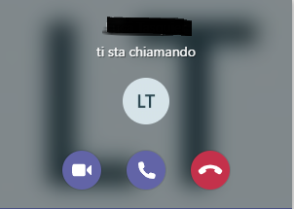
Procedura di identificazione (2/3)
L’accreditatore provvede, quindi, ad effettuare una videochiamata all'elettore al fine di effettuarne l'identificazione per conoscenza diretta o mediante esibizione a video di un documento di riconoscimento.
Notes:
LucaM: «…l’elettore verrà identificato dal personale addetto mediante l’esibizione a video di un documento di riconoscimento o per conoscenza diretta.» Personalmente ometterei ogni riferimento alla conoscenza diretta

Slide 6
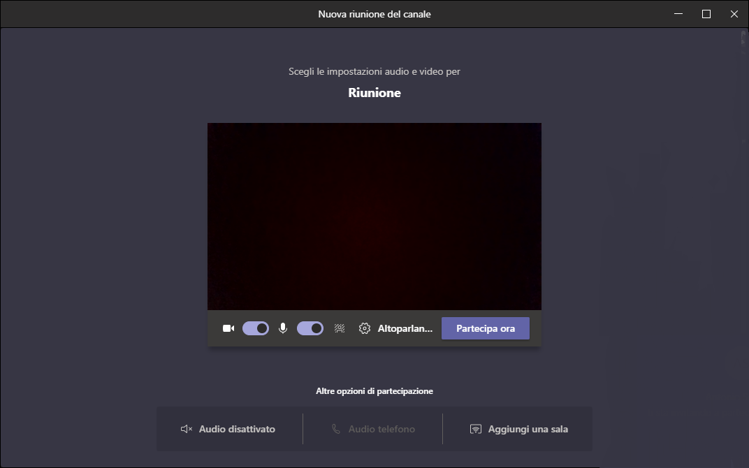
Procedura di identificazione (3/3)
Per il corretto svolgimento di tale procedura è necessario che l’elettore abbia attivato e abilitato sia la webcam sia il microfono prima di rispondere alla chiamata dell'accreditatore

Slide 7
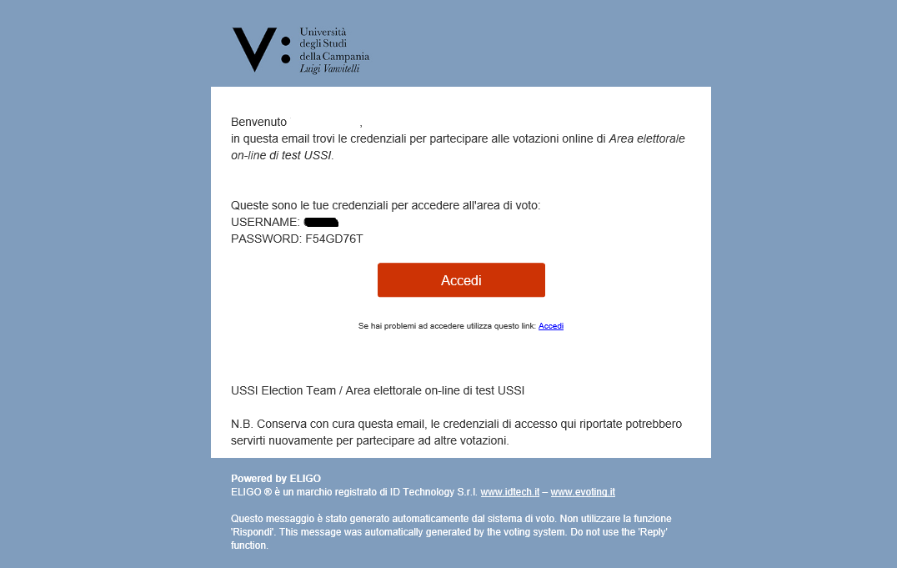
Accesso al sistema Eligo evoting (1/2)
Terminata la procedura di identificazione, l’accreditatore abilita l’accesso alla piattaforma Eligo per l’elettore; questi deve, pertanto, autenticarsi con le credenziali ricevute, generalmente il giorno precedente all'elezione e a mezzo posta elettronica istituzionale, che non corrispondono a quelle del Sistema di Autenticazione Centralizzata. In caso di smarrimento delle proprie credenziali, è possibile chiedere all’accreditatore la rigenerazione e l’invio a mezzo mail o a mezzo chat.
Tale messaggio viene inviato dall’indirizzo evoting@unicampania.it.
Notes:
Nella versione online sarà possibile rigenerare le credenziali al volo?

Slide 8
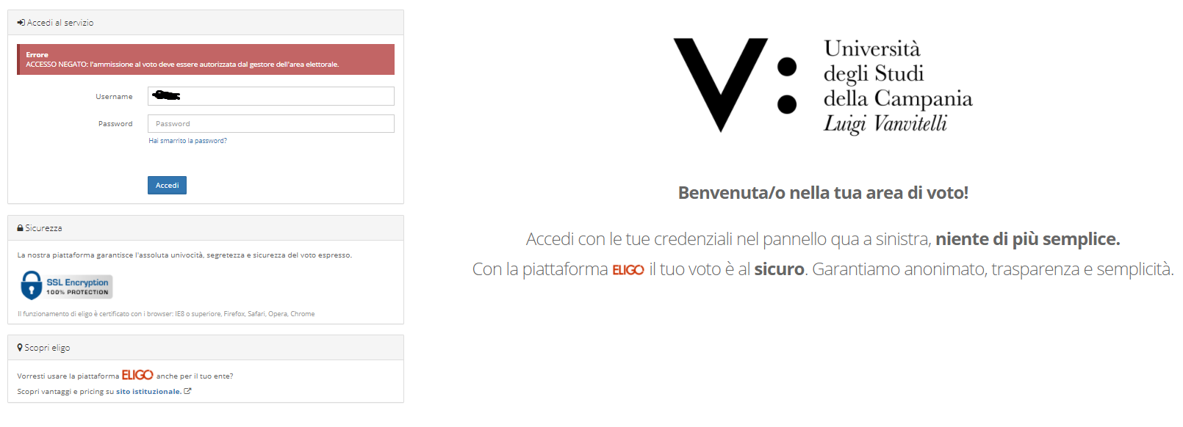
Accesso al sistema Eligo evoting (2/2)
L’indirizzo a cui collegarsi è https://azeligo.unicampania.it/ ed è raggiungibile tramite il comando "Accedi" presente nel corpo dell’email contenente le credenziali
La schermata di login si presenta nella consueta veste, con i campi username e password presenti nella parte sinistra dello schermo
Qualora un utente provi ad accedere al sistema senza aver preventivamente completato la procedura di identificazione, viene visualizzato un messaggio di errore.
Notes:
LucaM; Correggere l’indirizzo

Slide 9
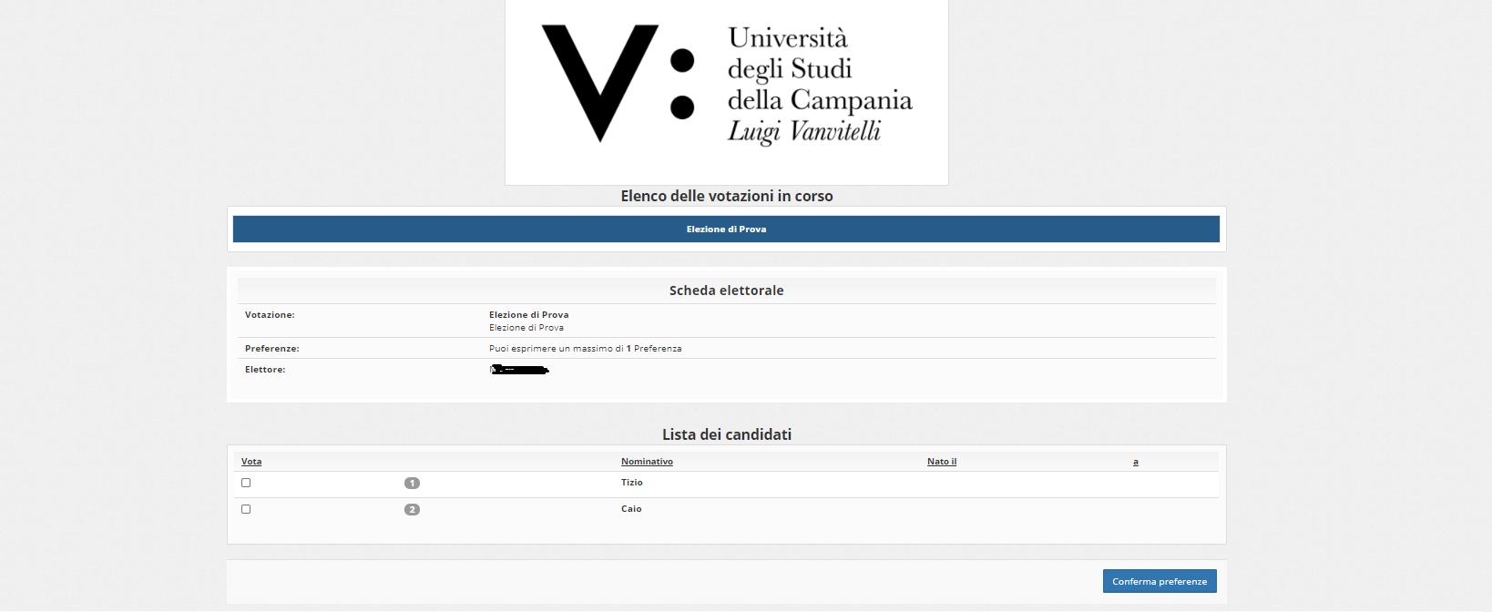
Procedura di voto (1/3)
Terminata la fase di autenticazione, viene visualizzata una schermata al cui interno è presente la lista di tutti gli eleggibili, dotata di un’opportuna funzione di ricerca nel caso in cui il numero dei candidati sia considerevole
Per esprimere la propria preferenza, è necessario spuntare la casella corrispondente al candidato scelto e confermare la selezione con l’apposito pulsante. Nel caso in cui si provi ad esprimere un numero di preferenze superiore a quelle consentite, il sistema provvede a notificare l’errore.

Slide 10
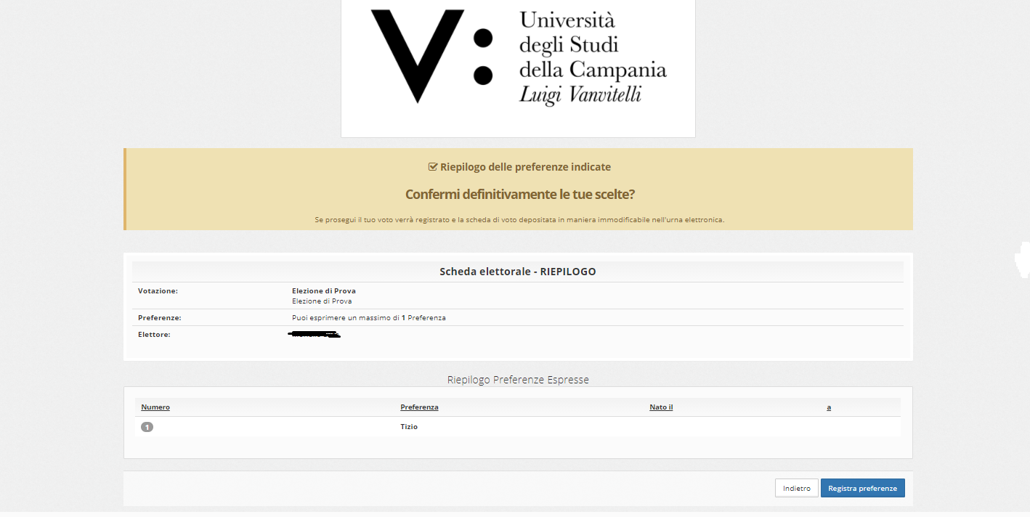
Procedura di voto (2/3)
Nella schermata successiva, il sistema mostra all’elettore un riepilogo delle preferenze espresse, che possono essere modificate in caso di errore o che vanno confermate attraverso l’apposito pulsante

Slide 11
Procedura di voto (3/3)
In seguito, il sistema notifica all’utente l’esito dell’avvenuta votazione, offrendo anche la possibilità di inviare una ricevuta all’indirizzo email istituzionale dell’utente:
Infine, per uscire definitivamente dalla procedura, è necessario utilizzare il pulsante ‘ESCI’.

